Slide 1

Výsledky kontrolní akce ŠACH
plk. Ing. Petr Müller
ředitel odboru 33 Dohledu
Generální ředitelství cel

Slide 2
Kontrolní akce ŠACH
  Realizace kontrolní akce, která byla s ohledem na hlavní prioritu Celní správy ČR zaměřena na oblast hazardu.
  Celostátní kontrolní akce v termínu 6.4.2017 – 9.4.2017.
  Kontroly legálních i nelegálních provozovatelů v rizikových lokalitách.

Slide 3
Kontrolní akce ŠACH
  Provedeno celkem 120 kontrol subjektů v celé ČR.
  Celkem zjištěno 41 porušení, z čehož 28 u nelegálního hazardu a 13 porušení bylo u legálních provozovatelů.
  Při kontrolní akci bylo nasazeno cca 200 celníků.
  V rámci kontrolní akce byli také nasazeni 3 psi kategorie všestranný ve vybraných lokalitách – Ústecký kraj, Olomoucký kraj a Kraj Vysočina.

Slide 4
Kontrolní akce ŠACH
  Při kontrolní akci bylo zadrženo 91 výherních hracích přístrojů a 27 interaktivních videoloterijních terminálů a 2 elektromechanické rulety.
  Zároveň zadrženy 4 kvízomaty.
  Celková výše zajištěných platebních prostředků –
  278 567 Kč.

Slide 5
Kontrolní akce ŠACH
  Místa zjištění nelegálního hazardu: Praha, Písek, Brno, Zákupy, Přeštice, Jesenice (Střední Čechy), Teplice.

Slide 6
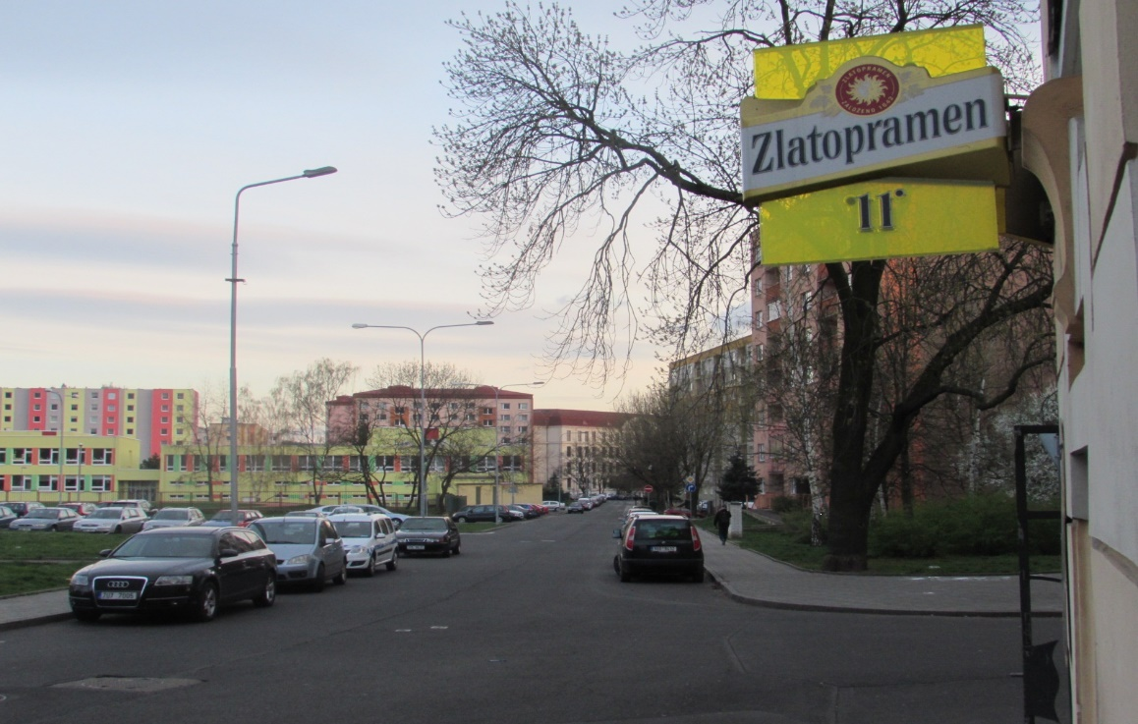
Kontrolní akce ŠACH
  V Teplicích zjištěna nelegální provozovna hazardu cca 50 metrů od základní školy.

Slide 7
Kontrolní akce ŠACH
  Nejčastější porušení legálních provozovatelů:
  Absence vyvěšení návštěvního řádu, herního plánu.
  Chybějící registrační známka na hracím zařízení.
  Na vstupu do provozovny nebyla uvedena obchodní firma, provozní doba a jméno odpovědné osoby.
  V herním prostoru se nacházela obsluha, která nebyla uvedena v seznamu pověřených osob.

Slide 8
Kontrolní akce ŠACH
  V rámci provádění integrovaných kontroly Celní správou ČR bylo při kontrolní akci dále zajištěno:
  6 kg řezaného tabáku bez platné tabákové nálepky
  255 litrů lihovin bez prokázání zdanění.
  + v lokalitě provádění kontrolní akce byla také kontrolou silničního vozidla zjištěna přeprava 59 980 ks cigaret (300 kartonů) neoznačených platnou tabákovou nálepkou.

Slide 9
Kontrolní činnost v oblasti hazardu- celkový přehled 2017
Dislokace | Počet kontrol | Počet porušení
CÚ pro hl. město Prahu | 122 | 23
CÚ pro Jihočeský kraj | 38 | 9
CÚ pro Jihomoravský kraj | 18 | 11
CÚ pro Karlovarský kraj | 11 | 4
CÚ pro Liberecký kraj | 24 | 5
CÚ pro Moravskoslezský kraj | 34 | 7
CÚ pro Pardubický kraj | 15 | 5
CÚ pro Plzeňský kraj | 31 | 9
CÚ pro Středočeský kraj | 34 | 7
CÚ pro Ústecký kraj | 33 | 10
CÚ pro Zlínský kraj | 21 | 3
CÚ pro Kraj Vysočina | 11 | 8
CÚ pro Královéhradecký kraj | 12 | 4
CÚ pro Olomoucký kraj | 48 | 5
CELKEM | 452 | 110

Slide 10
Kontrolní činnost – přehled 2017
Komodita | Kontroly | Množství
Elektromechanická ruleta | 5 | 6
Hrací stoly | 4 | 9
Herní zařízení | 52 | 343
Platební prostředky | 19 | 1 595 248 Kč
358
- V roce 2017 bylo v rámci kontrolní činnosti objeveno cca 40 nelegálních subjektů.

Slide 11
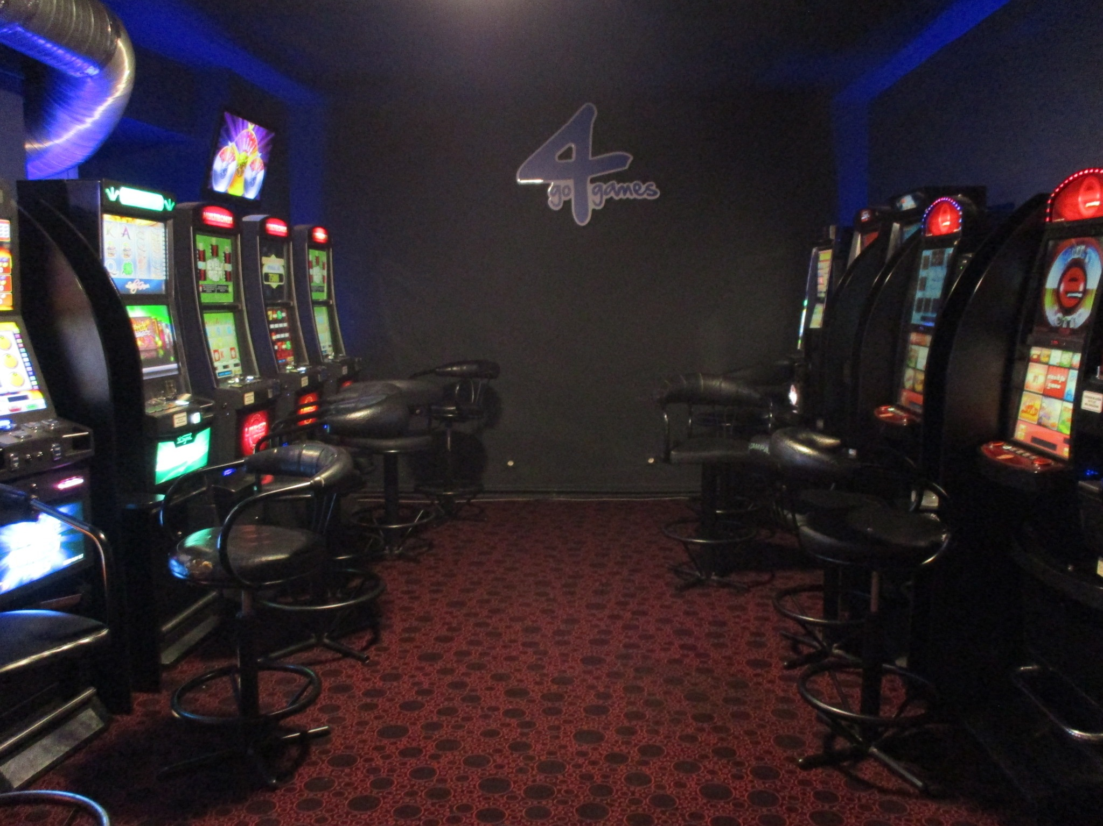

Slide 12
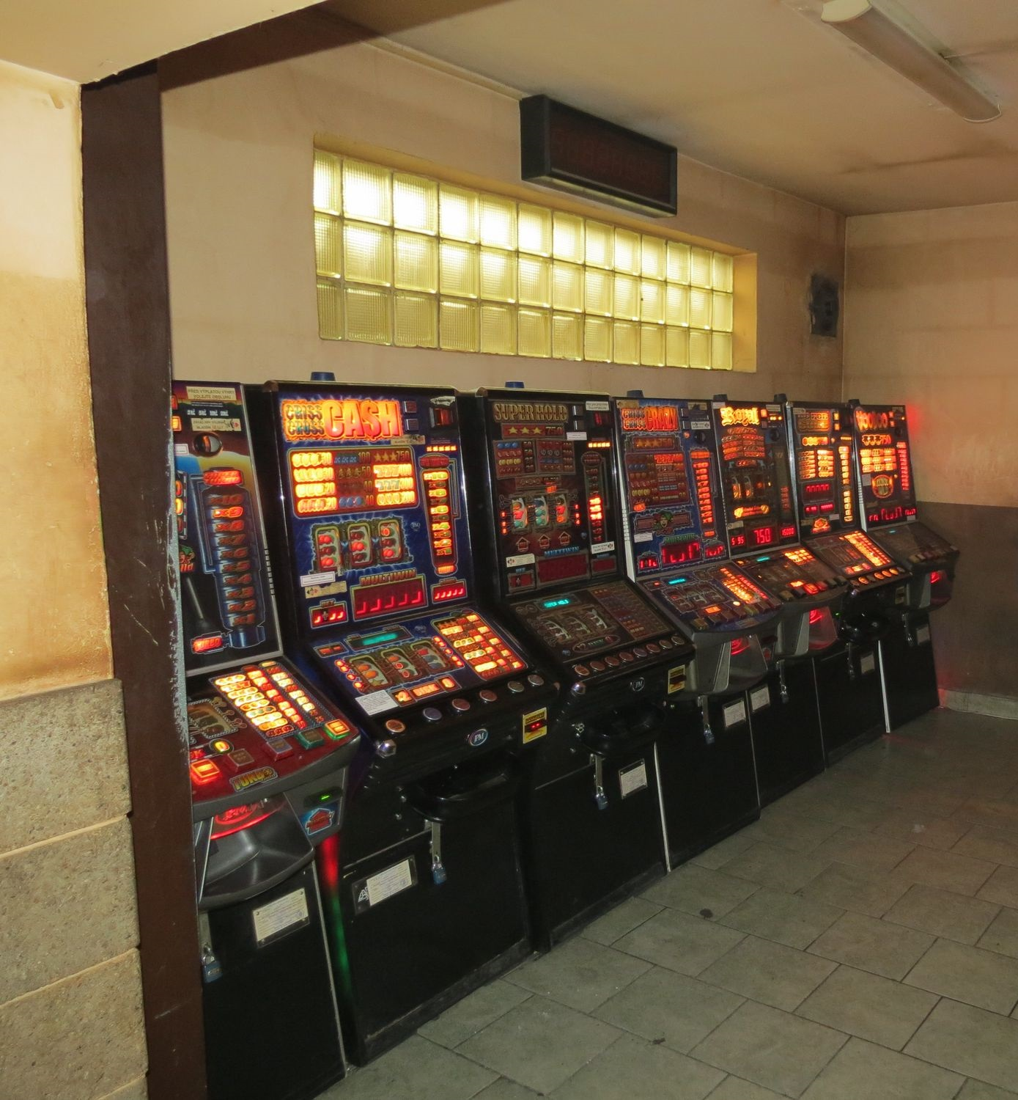

Slide 13
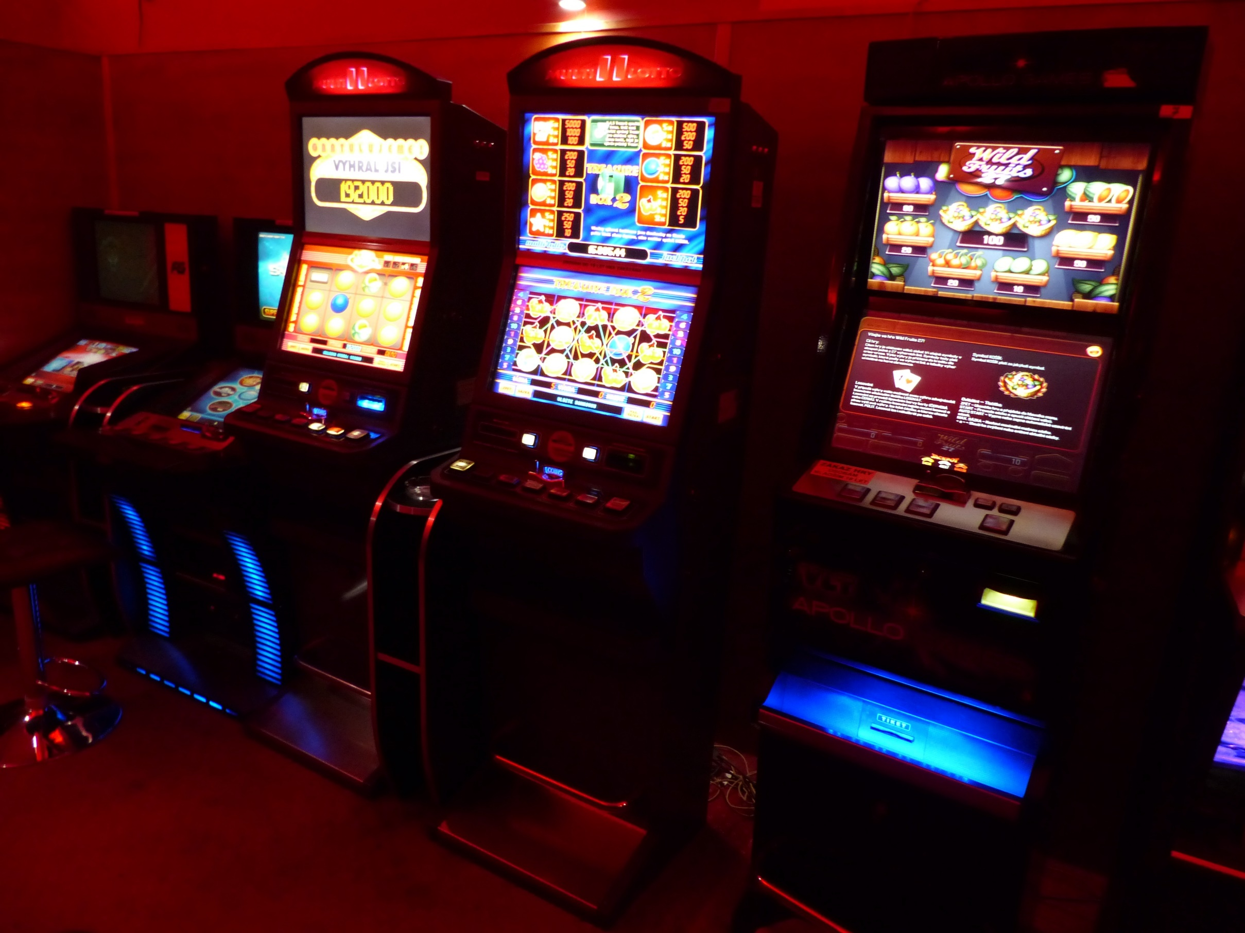

Slide 14
DĚKUJI ZA POZORNOST
plk. Ing. Petr Müller
tel.: (+420) 261 333 892
e-mail: p.muller@cs.mfcr.cz
www.celnisprava.cz

